Slide 1
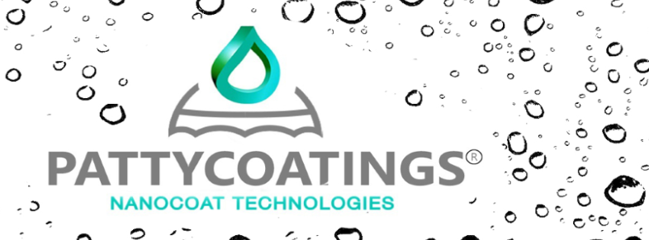
Product informatie
Glass Coat
Omschrijving: Glass Coat is een coating die speciaal ontwikkeld is voor het behandelen van glazen oppervlakken. Naast het traditionele gevelglas kan het ook gebruikt worden voor doucheschermen, spiegels en zonnepanelen. Gebruiksdoel: Glass Coat verzegeld in één behandeling. Het wordt gebruikt voor het coaten van uiteenlopende glazen oppervlakken. Toepassingen: Gevelglas Douchecabines Spiegels Autoruiten Zonnepanelen

Slide 2
Product informatie
Glass Coat
Voornaamste kenmerken: Behandelde onderdelen zijn zeer goed beschermt tegen de aanhechting tegen aanhechting van vuil. Glas word vuil - en waterafstotend.
Onzichtbaar en transparant IJsvorming krijgt bijna geen kans te hechten aan het oppervlak. Kalkaanslag is gemakkelijk te verwijderen Voorkomt bij autoruiten het verminderde zicht bij tegenlicht dat zich voor kan doen door het “regenboog effect”. Product is siliconen vrij. Het is tot 2 jaar bestand tegen mechanische belasting van bijvoorbeeld ruitenwissers.

Slide 3
Product informatie
Glass Coat
Verwerkingsadvies: De ondergrond moet droog en vrij van vet, olie en stof zijn
Voor het verwijderen van eventuele aanslag en /of vetten raden wij de
volgende stappen te volgen. Reinigen: Cleaner schudden voor gebruik Aanbrengen door middel van sproeien Reinigen met een nano microvezeldoek of een zachte doek, spons of borstel. Eventueel naspoelen met water en bij grote oppervlakken met een ruitenwisser droogtrekken. Voor extra reiniging informatie raadpleeg het productblad “cleaner”.

Slide 4
Product informatie
Glass Coat
Voorbehandeling: Bij vervuilde en/of verweerde ruiten is het raadzaam om de volgende stappen te ondernemen alvorens de eind laag zal worden aangebracht. Breng een geringe hoeveelheid Glass Coat aan op een nano polijstpad en beng deze met een draaiende beweging aan op het te behandelen oppervlak. Poets het hierna uit met een katoenendoek. Ontvet hierna met Isoproanol en een zachte doek en laat het middel in het glas intrekken.
Aanbrengen: Breng geringe hoeveelheid Glass Coat met nano applicatiedoek aan. Laat het 30 – 45 minuten intrekken en poets het hierna met een katoenen doek.

Slide 5
Product informatie
Glass Coat
Reinigen en onderhoud: Oppervlakken die zijn behandeld met Glass Coat kunnen het best gereinigd worden met een nano microvezeldoek en Conditioner van Pattycoatings of een milde reiniger waaraan geen schuurmiddel, zuren en /of biocides zijn toegevoegd. Voor een streeploos resultaat kan deze reiniger het best worden verdund met osmose (kalkvrij) water. Kleur en glans: Transparant. Droogt kleurloos op. Onzichtbaar. Verpakking: Flessen van 50 ml, 250 ml en 1 liter.
Verbruik: Theoretisch rendement: 100ml 40 – 50m2 Het aangegeven verbruik is een richtwaarde. Afhankelijk van de aard van de ondergrond en de verwerking kan deze afwijken. Exacte verbruiken kunnen uitsluitend per project d.m.v. proefvlakken bepaald worden.

Slide 6
Product informatie
Glass Coat
Maatregelen ter beheersing van blootstelling: Zorg voor een geschikte ventilatie in de verwerkingsruimte Persoonlijke beschermingsuitrusting: Handschoenen. Veiligheidsbril. Beschermende kleding.
Bescherming handen: De keuze van een geschikte handschoen is niet alleen afhankelijk van het materiaal, maar ook van andere kwaliteitskenmerken en verschilt van fabrikant tot fabrikant. Geschikte chemicaliënbestendige handschoenen (En 374) ook bij lager direct contact.

Slide 7
Product informatie
Glass Coat
Bescherming handen: Aanbeveling: beschermingsindex 6, overeenkomstig>480 minuten permeatie volgens EN 374): bv nitrilrubber (>=0,4mm) butylrubber (>0,7mm) en anderen.
Oogbescherming: Veiligheidsbril met zijbescherming conform EN166 dragen. Bescherming van de huid en lichaam: Draag geschikte beschermende kleding. Bescherming luchtwegen: Normaal gesproken is geen persoonlijke ademhalingsbescherming vereist. In geval van het risico op overmatige vorming van stof een geschikt masker dragen. Overige informatie: Niet eten en drinken of roken tijdens het gebruik. Voor extra informatie raadpleeg het MSDS blad.

